Slide 1
课程导论
侯臣平
Autumn 2021

Slide 2
What is Statistics
Statistics is the study of the collection, organization, analysis, interpretation and presentation of data. It deals with all aspects of data, including the planning of data collection in terms of the design of surveys and experiments.
The word statistics, when referring to the scientific discipline, is singular, as in "Statistics is an art.“ This should not be confused with the word statistic, referring to a quantity (such as mean or median) calculated from a set of data, whose plural is statistics ("this statistic seems wrong" or "these statistics are misleading").
http://en.wikipedia.org/wiki/Statistics

Slide 3
What is Statistics
几点解释
  统计学是关于数据的科学，随着大数据时代的到来，统计学的地位越来越重要；
  统计学以数学为基础。在国外，统计学和数学并列为一级学科。我国最近一次学科专业目录调整才将统计学独立出来；
  我国的统计学主要有两大分支，社会统计学和数理统计学，大多分布在相关的经济学院和数学学院；
  美国是全球统计学水平最高的国家。在美国的统计学界，出现了大量优秀的华人统计学家，他（她）们是华人在学术界最成功的团体之一。

Slide 4
Your Purpose
A：学习一些基础理论？
B：学习一些能够在您的研究领域马上用得上的知识？
C：Just for Score
D：Just Listening
E：…….

Slide 5




What I can give
A：学习一些基础理论？
B：学习一些能够在您的研究领域马上用得上的知识？
C：Just for Score
D：Just Listening

Slide 6
教材和学时安排
教材：茆诗松《贝叶斯统计》
安排 第0章 引言
第1章 先验分布与后验分布
第2章 贝叶斯推断
第3章 先验分布的确定
第4章 决策中的收益、损失与效用
第5章 贝叶斯决策

Slide 7
学习参考书
1.吴喜之，现代贝叶斯统计学，中国统计出版社，2000年10月第一版。
2.张尧庭 陈汉峰编著，贝叶斯统计推断，科学出版社，1991年3月。
3.贾乃光编著，数理统计——贝叶斯统计学，中国林业出版社。

Slide 8
学习参考书
4.Berger，J.O.，Statistical decision theory and Bayesian analysis，Second edition，Springer-Verlag，New York，1985，中译本：统计决策理论及贝叶斯分析，贾乃光译，中国统计出版社，1998。
5.James等著，贝叶斯统计学：原理、模型与应用，中国统计出版社，1992。

Slide 9
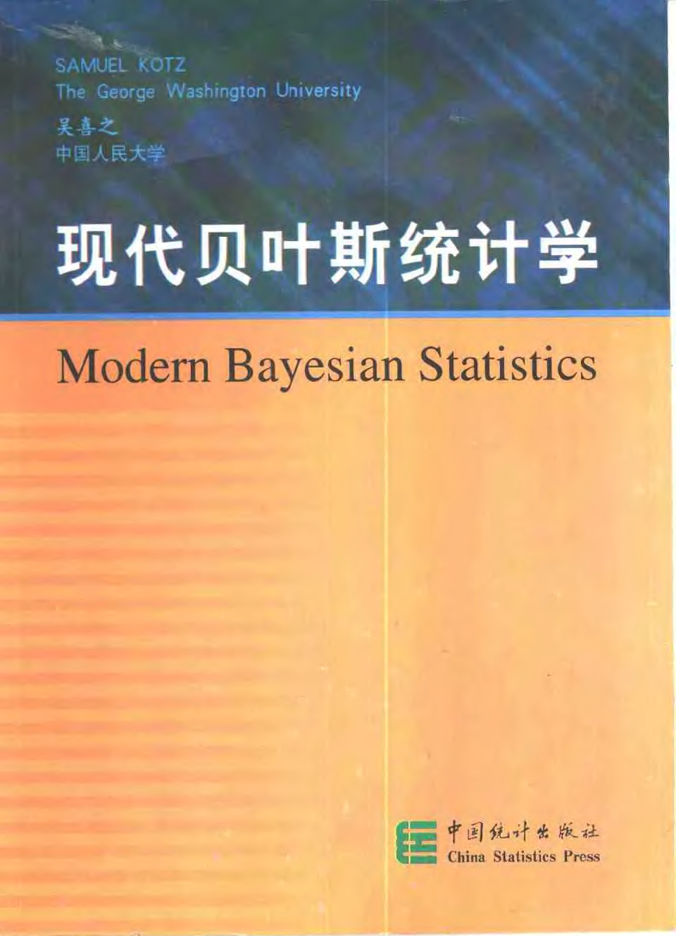

Slide 10
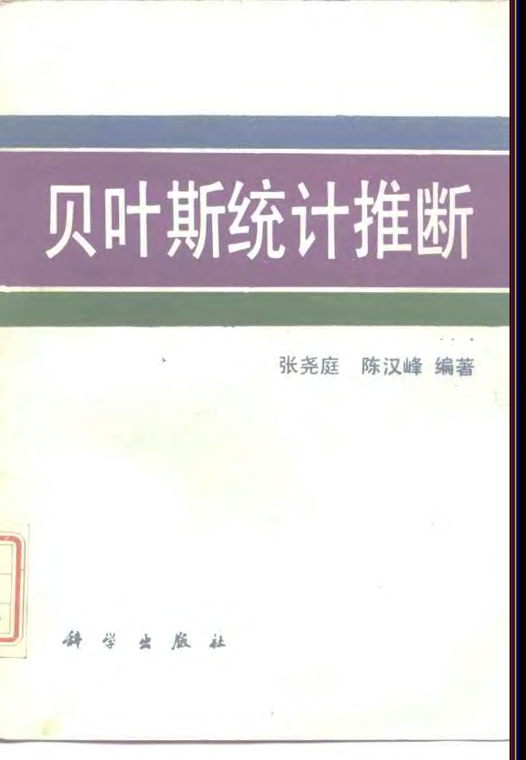

Slide 11
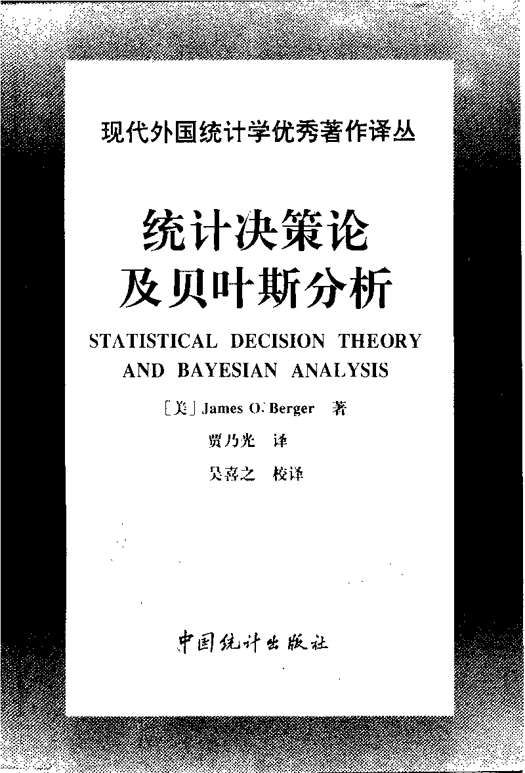

Slide 12


Slide 13


Slide 14
考核方式
二选一：根据最终选课人数确定
报告
  讲解：每人/组控制在25分钟以内，5分钟回答问题；
  书面报告：按照论文的格式撰写，鼓励采用TEX的方式；
  期末课程考核
  大作业60分，闭卷考试40分。

Slide 15
About Me
My research:
  statistical data analysis,
  machine learning
  high dimensional data analysis
My contacting:
  Email: hcpnudt@hotmail.com
  Web:http://www.escience.cn/people/chenpinghou/index.html
  Tel: 501854

Slide 16
Questions?
Your requirement?
Your research areas?
Your interests?

